Slide 1

GYSEV Győr-Sopron-Ebenfurti Vasút
Pályavasúti koordináció
2025. június 12.

Slide 5
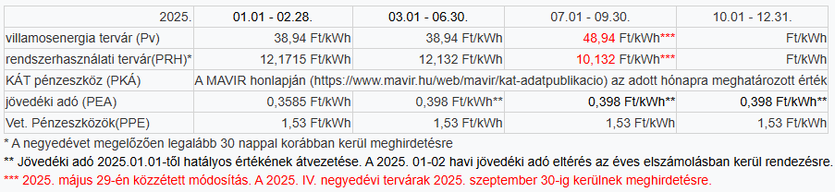
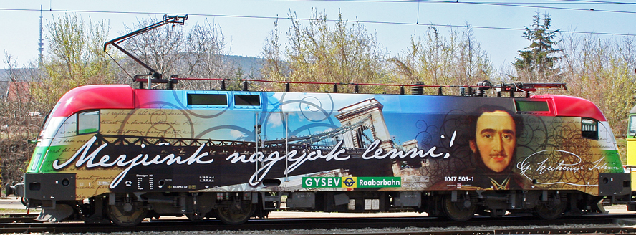
Vontatási villamosenergia díjak

Slide 6
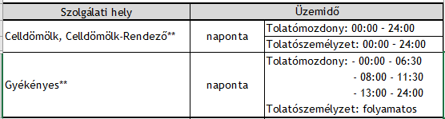
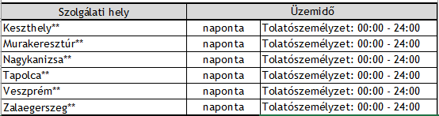
Szolgáltatások
Tolatómozdony és tolatószemélyzet (HÜSZ 7.3.1.3.2.1 melléklet)
Tolatószemélyzet biztosítás
Egyéb szolgálati helyen az elszámolt szolgáltatási idő a személyzet indulásától az érkezéséig
Tolatószemélyzet rendelkezésre állás (min 4 óra)

Slide 7
Szolgáltatások
Vonatelőkészítés
Vonatfelvétel
- az induló vonatnál a vonatterhelési kimutatás (VTK) elkészítéséhez szükséges adatok felvételét, az adatoknak a pályahálózat-működtető információs rendszerébe való átadása rögzítés céljából,
- féksúly-számítás elvégzése
- zárjelző tábla kezelése
igény (a feltételek előzetes írásbeli rögzítése) esetén:
- a vasúti kocsikra a bárcák elhelyezése,
- kocsizárak ellenőrzése,
- kocsizár-hiány, illetve sérülés esetén annak pótlása

Slide 8
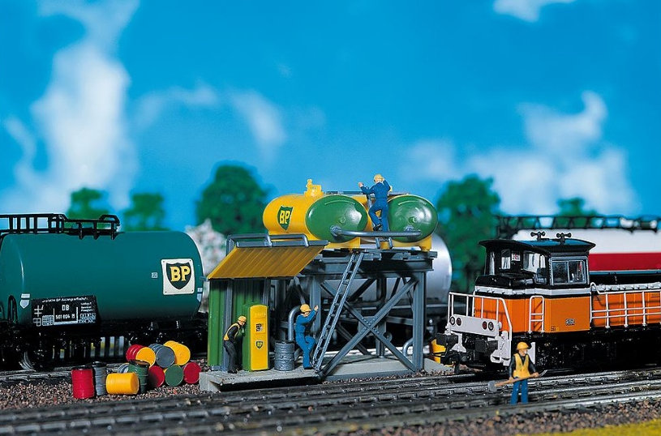
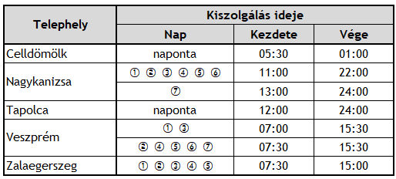
Szolgáltatások
Üzemanyag vételező helyek (HÜSZ 7.3.10 melléklet)
Változás: kútkezelő személyzet önkiszolgáló (mozdonyvezető tankol kártyával) non-stop

Slide 9
Informatikai rendszerek
Pályavasúti információk: https://www2.gysev.hu/gysev/palyavasuti-informaciok (publikus)
https://palyavasut-info.gysev.hu/pvi/pvi.html (jelszavas)
Menetvonal megrendelés VPE KAPELLA felület
Egyéb pályavasúti szolgáltatások megrendelése: - eseti megrendelőlapon FVI e-mail,
- vagy https://vihar2.gysev.hu/vihar_vaadinclient

Slide 10
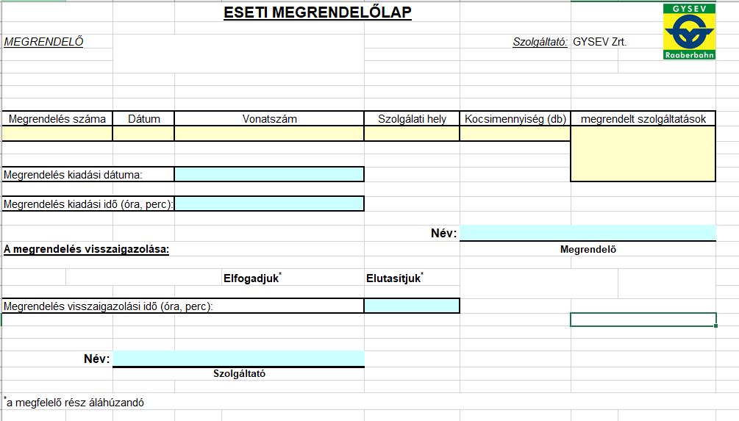
Informatikai rendszerek
Egyéb pályavasúti szolgáltatás megrendelés

Slide 11
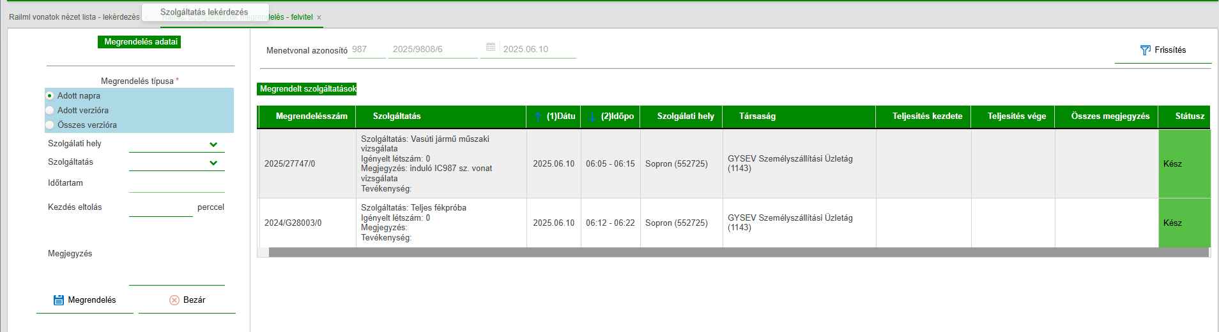
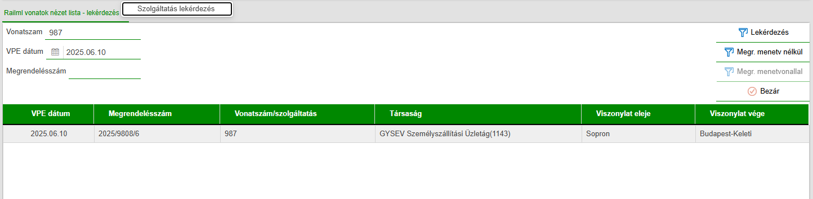
Informatikai rendszerek
Egyéb pályavasúti szolgáltatás megrendelés

Slide 12
Informatikai rendszerek
Vonatösszeállítás közlés
Pályahálózatra belépő vonatról
Interfész (H30, TC5.3, eVTK)
Felületen rögzítés
CallCenter (e-mail, telefon)
Pályahálózaton induló vonatról
Interfész (H30, TC5.3, eVTK)
Felületen rögzítés
Vonatelőkészítés szolgáltatás
CallCenter (e-mail, telefon)

Slide 13
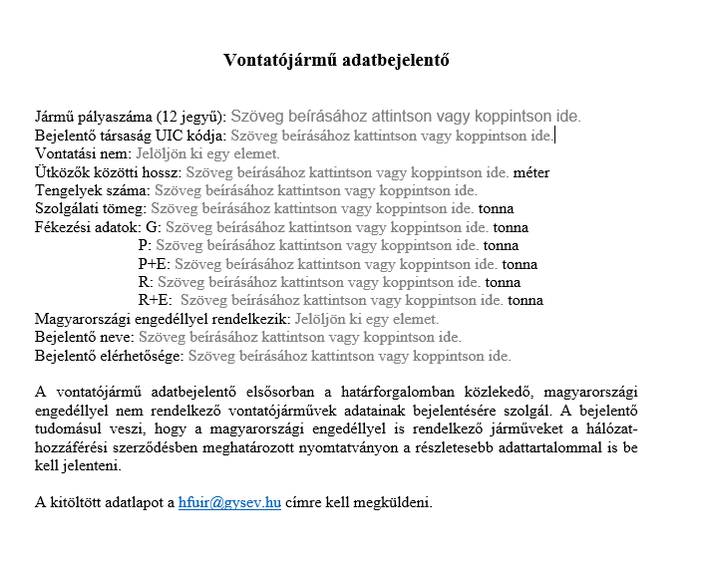
Informatikai rendszerek
Vontatójármű bejelentés
MÁV PM-hez történő bejelentéssel egyidőben
Külön adatlapon Mozd_bej.xlsx
Csak határforgalomban közlekedő járművek esetén egyszerűsített adatlap Vontatójármű_adatlap.docx

Slide 14
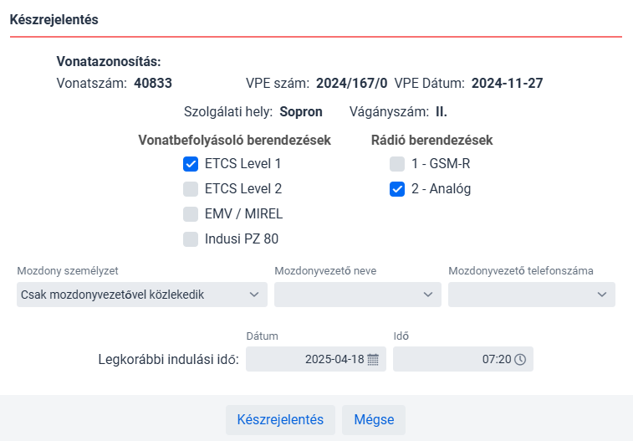
Informatikai rendszerek
Vonat indulásra kész állapotának jelzése
Határponton és pályahálózaton
Interfész (TR, eVTK)
Felületen rögzítés
e-mail

Slide 15
Informatikai rendszerek
Hálózat-hozzáférési díjak megtekintése, reklamációkezelés https://hhd.gysev.hu/
Havi számlamelléklet lekérése
Adott leközlekedett menetvonalhoz tartozó teljesítmények megtekintése, számlareklamáció kezelés
MATIR GEOportal geoportal.gysev.hu/public

Slide 16
Átmenet éjszakája
Pályahálózat-működtető váltás ideje: 2025. július 1. 00:00
A 2025. június 30-i közlekedési dátummal kiutalt menetvonalak a pályahálózat-működtető változását nem kezelik, emiatt ez érintett menetvonal érvénytartama – amennyiben a pályahálózat-működtető váltásban érintett infrastruktúrát éjfél után érinti – út közben lejárhat.
Megoldási lehetőségek:
Legkésőbb az éjfél előtt érintett utolsó szolgálati helyen a menetvonal érvényét veszti, 2025. július 1-i dátummal ettől a szolgálati helytől új menetvonalat kell kérni
Kiinduló állomástól új menetvonalon közlekedik július 1-i közlekedési dátummal
VIHAR informatikai rendszer leállás 1-1,5 óra
IF adatok fogadása folyamatos, azonban feldolgozás csak a leállás után
IF adatküldés nem lesz, csak a leállás utáni feldolgozást követően

Slide 17
Köszönjük a figyelmet!
palyavasut@gysev.hu

